Slide 1
REVISÃO DO PLANO DIRETOR MUNICIPAL DE GUARATINGUETÁ - SP
2ª OFICINA DE CAPACITAÇÃO

Slide 2
REVISÃO DO PLANO
DIRETOR MUNICIPAL DE GUARATINGUETÁ
Sede Curitiba
Avenida Iguaçu, nº 2960 – Sala 242C
CEP 80240-031. Curitiba/PR
Líder Engenharia e Gestão de Cidades
CNPJ: 23.146.943/0001-22
www.liderengenharia.eng.br
liderengenharia.eng.br

Slide 3
REVISÃO DO PLANO
DIRETOR MUNICIPAL DE GUARATINGUETÁ
Equipe Técnica
Robson Ricardo Resende
Engenheiro Sanitarista e Ambiental
CREA/SC099639-2 – Coordenador Geral
Osmani J. Vicente Jr.
Arquiteto e Urbanista – Especialista em Gestão Ambiental em Municípios - CAU A23196 -7 Coordenador Técnico do PDM
Daniel Mazzini Ferreira Vianna
Arquiteto e Urbanista
CAU 107.402-4
Gabriel Sampaio de Araújo
Engenheiro Sanitarista e Ambiental
CREA/SC 093403-3
Juliano Mauricio da Silva
Engenheiro Civil
CREA/PR 117165-D
Lara Ricardo da Silva Pereira
Arquiteta e Urbanista
CAU 177.264-3
Wagner Vesecky Junior
Engenheiro Civil
CREA/SP 5069656057
Paula Evaristo dos Reis de Barros
Advogada
OAB/MG 107.935
Vitor Miranda Vicente
Economista
CORECON/PR 9512
Carolina Bavia Ferrucio Bandolin
Assistente Social
CRESS/PR 10.952
Juliano Yamada Rovigati
Geólogo
CREA/PR 109.137/D
Willian de Melo Machado
Analista de Sistemas
liderengenharia.eng.br

Slide 4
REVISÃO DO PLANO
DIRETOR MUNICIPAL DE GUARATINGUETÁ
OBJETIVOS DA 2ª OFICINA DE CAPACITAÇÃO
Apresentar métodos e técnicas para:
definir diretrizes de (re)ordenamento territorial;
definir instrumentos urbanísticos;
liderengenharia.eng.br

Slide 5
REVISÃO DO PLANO
DIRETOR MUNICIPAL DE GUARATINGUETÁ
1. (RE)ORDENAMENTO TERRITORIAL
liderengenharia.eng.br

Slide 6
REVISÃO DO PLANO
DIRETOR MUNICIPAL DE GUARATINGUETÁ
Segundo a Resolução nº 34/2005 do Conselho das Cidades, o Plano Diretor deve prever:
as ações e medidas para assegurar o cumprimento das funções sociais da cidade, considerando o território rural e urbano;
as ações e medidas para assegurar o cumprimento da função social da propriedade urbana, tanto privada como pública;
os objetivos, temas prioritários e estratégias para o desenvolvimento da cidade e para a reorganização territorial do município, considerando sua adequação aos espaços territoriais adjacentes;
os instrumentos da política urbana previstos pelo art. 42 do Estatuto da Cidade, vinculando-os aos objetivos e estratégias estabelecidos no Plano Diretor.
liderengenharia.eng.br

Slide 7
REVISÃO DO PLANO
DIRETOR MUNICIPAL DE GUARATINGUETÁ
CONJUNTO DE LEIS MUNICIPAIS DO PDM
LEI DO PLANO DIRETOR MUNICIPAL
LEI DO PARCELAMENTO DO SOLO
LEI DO PERÍMETRO URBANO
LEI DE USO E OCUPAÇÃO DO SOLO
LEI DO SISTEMA VIÁRIO
LEI DO CÓDIGO DE OBRAS
LEI DO CÓDIGO DE POSTURAS
liderengenharia.eng.br

Slide 8
REVISÃO DO PLANO
DIRETOR MUNICIPAL DE GUARATINGUETÁ
LEI DO PLANO DIRETOR MUNICIPAL
liderengenharia.eng.br

Slide 9
REVISÃO DO PLANO
DIRETOR MUNICIPAL DE GUARATINGUETÁ
É o instrumento básico da política municipal de desenvolvimento;
É o ato legal que define em nível municipal os limites, as faculdades e as obrigações envolvendo a propriedade urbana;
Contém os OBJETIVOS, as DIRETRIZES, os INSTRUMENTOS e as ESTRATÉGIAS da Política de Desenvolvimento Municipal;
Traz no seu conteúdo o MACROZONEAMENTO MUNICIPAL e URBANO, que são unidades territoriais que expressam o destino que o Município pretende dar às diferentes áreas.
liderengenharia.eng.br

Slide 10
REVISÃO DO PLANO
DIRETOR MUNICIPAL DE GUARATINGUETÁ
PRINCÍPIOS E OBJETIVOS GERAIS DA POLÍTICA DE DESENVOLVIMENTO MUNICIPAL
a função social da cidade e da propriedade;
justiça social e redução das desigualdades sociais;
preservação e recuperação do ambiente natural;
sustentabilidade;
gestão democrática e participativa.
liderengenharia.eng.br

Slide 11
REVISÃO DO PLANO
DIRETOR MUNICIPAL DE GUARATINGUETÁ
A FUNÇÃO SOCIAL DA PROPRIEDADE
A propriedade urbana e rural cumpre sua função social quando atende, simultaneamente, aos seguintes requisitos:
Suprimento das necessidades dos cidadãos quanto à qualidade de vida, à justiça social, o acesso universal aos direitos sociais e ao desenvolvimento econômico;
Compatibilidade do uso da propriedade com a infraestrutura, com os equipamentos e os serviços públicos disponíveis;
Compatibilidade do uso da propriedade com a conservação dos recursos naturais, assegurando o desenvolvimento econômico e social sustentável do Município;
Compatibilidade do uso da propriedade com a segurança, o bem-estar e a saúde de seus usuários.
liderengenharia.eng.br

Slide 12
REVISÃO DO PLANO
DIRETOR MUNICIPAL DE GUARATINGUETÁ
MACROZONEAMENTO MUNICIPAL
Macrozona de Proteção Ambiental Permanente;
Macrozona de Proteção de Manancial;
Macrozona Urbana Consolidada;
Macrozona de Expansão Urbana;
Macrozona de Contenção;
Macrozona de Desenvolvimento Equilibrado;
Macrozona Rural de Requalificação Agrícola.
liderengenharia.eng.br

Slide 13
REVISÃO DO PLANO
DIRETOR MUNICIPAL DE GUARATINGUETÁ
MACROZONEAMENTO MUNICIPAL
Macrozona de Proteção Ambiental Permanente: corresponde à área de proteção do ambiente natural, compreendendo o sopé da Serra da Mantiqueira em toda a extensão Leste-Oeste dentro do município e na direção Norte até a divisa do município; limita-se no sopé pelo Ribeirão Guaratinguetá na região a Leste e segue pela cota do vale do referido Ribeirão até a divisa do município a Oeste, coincidindo com a divisa da APA Estadual da Serra da Mantiqueira;
Macrozona de Proteção de Manancial: corresponde à bacia do Ribeirão Guaratinguetá, iniciando no sopé da Serra da Mantiqueira e limites da Macrozona de Proteção Ambiental Permanente, tendo como limites a Leste e Oeste as estradas vicinais GTG-334 e GTG-342 respectivamente, até a foz no Rio Paraíba do Sul confrontando dentro da Macrozona Urbana Consolidada confrontando com área da Escola de Especialistas de Aeronáutica a Oeste;
Macrozona Urbana Consolidada: corresponde à área urbanizada ao longo das margens esquerda e direita do Rio Paraíba do Sul e com perímetro urbano delimitado pela Lei Municipal Complementar no 01, de 18 de abril de 1994;
liderengenharia.eng.br

Slide 14
REVISÃO DO PLANO
DIRETOR MUNICIPAL DE GUARATINGUETÁ
MACROZONEAMENTO MUNICIPAL
Macrozona de Proteção Ambiental Permanente: corresponde à área de proteção do ambiente natural, compreendendo o sopé da Serra da Mantiqueira em toda a extensão Leste-Oeste dentro do município e na direção Norte até a divisa do município; limita-se no sopé pelo Ribeirão Guaratinguetá na região a Leste e segue pela cota do vale do referido Ribeirão até a divisa do município a Oeste, coincidindo com a divisa da APA Estadual da Serra da Mantiqueira;
Macrozona de Expansão Urbana: corresponde às áreas limítrofes ao perímetro urbano existente, delimitadas por este e novas vias compondo um sistema viário anelar como diretriz para a expansão da cidade;
Macrozona de Contenção: corresponde à área entre os limites da Macrozona Urbana Consolidada, até os limites do Loteamento Santa Edwirges, superposta à área Macrozona de Proteção de Manancial;
Macrozona de Desenvolvimento Equilibrado: corresponde à área entre os limites do município e a estrada vicinal GTG 358, tendo como eixo a Estrada Municipal Tancredo de Almeida Neves que estabelece o acesso do centro da cidade ao povoado de Pedrinha;
liderengenharia.eng.br

Slide 15
REVISÃO DO PLANO
DIRETOR MUNICIPAL DE GUARATINGUETÁ
MACROZONEAMENTO MUNICIPAL
Macrozona Rural de Requalificação Agrícola - corresponde às áreas de desenvolvimento de atividades agropecuárias, situadas uma ao Norte (entre o sopé da Serra da Mantiqueira limites da Macrozona de Proteção Ambiental Permanente ao Norte, pelos limites da Macrozona Urbana Consolidada ao Sul, pelos limites da Macrozona de Desenvolvimento Equilibrado a Oeste e pelos limites do Município de Guaratinguetá com o Município de Lorena a Oeste); e uma ao Sul (entre os limites da Macrozona Urbana Consolidada ao Norte e os limites do município a Leste, Oeste e Sul).
liderengenharia.eng.br

Slide 16
REVISÃO DO PLANO
DIRETOR MUNICIPAL DE GUARATINGUETÁ
EXPANSÃO URBANA
Caracteriza-se pelas áreas contíguas ao perímetro urbano, identificadas como passíveis de urbanização futura, em respeito ao art. 3º, da Lei Federal nº 6.766/79 e suas atualizações, segundo a qual somente será admitido o parcelamento do solo para fins urbanos em zonas urbanas ou de expansão urbana, assim definida por lei municipal, bem como em áreas que não sejam: terrenos alagadiços e sujeitos a inundação, antes de tomadas as providências para assegurar o escoamento das águas; terrenos que tenham sido aterrados com material nocivo à saúde pública, sem que sejam previamente saneados; terrenos com declividade igual ou superior a 45º (quarenta e cinco graus), salvo se atendidas as exigências específicas das autoridades competentes; terrenos onde as condições geológicas não aconselham a edificação; área de preservação ecológica ou naquelas onde a poluição impeça condições sanitárias suportáveis, até a sua correção.
liderengenharia.eng.br

Slide 17
REVISÃO DO PLANO
DIRETOR MUNICIPAL DE GUARATINGUETÁ
LEI DE PARCELAMENTO DO SOLO
liderengenharia.eng.br

Slide 18
REVISÃO DO PLANO
DIRETOR MUNICIPAL DE GUARATINGUETÁ
Disciplina o parcelamento do solo para fins urbanos;
Faz as exigências que os loteamentos devem conter em termos de equipamentos e como a execução destes será garantida ao adquirente de lote;
Determina condições a serem cumpridas pelo loteador.
liderengenharia.eng.br

Slide 19
REVISÃO DO PLANO
DIRETOR MUNICIPAL DE GUARATINGUETÁ
LOTEAMENTO E LOTEAMENTO FECHADO
Lei Federal 6.766/79 - Subdivisão de gleba em lotes para finalidade de edificação, sujeita a abertura de novas vias, de logradouros públicos, modificação e ampliação ou prolongamento de vias existentes.
O percentual de áreas públicas prevista não poderá ser inferior a 35% (trinta e cinco por cento) da gleba.
Somente o lote é considerado propriedade privada, enquanto que as demais áreas são públicas – de uso de toda a população – e ficam sujeitas ao controle da Prefeitura Municipal.
Acesso deve ser livre para qualquer pessoa.
liderengenharia.eng.br

Slide 20
REVISÃO DO PLANO
DIRETOR MUNICIPAL DE GUARATINGUETÁ
LOTEAMENTO E LOTEAMENTO FECHADO
A lei não prevê a cobrança de taxas de manutenção, porém, permite aos moradores a criação de uma associação para otimizar serviços por meio de contribuição financeira.
LOTEAMENTO FECHADO = misto entre loteamento e condomínio fechado, conhecidos também como condomínio de fato ou condomínio atípico, “condomínio fechado” e até “propriedade intramuros”.
Concessão de direito de uso fornecido pelo município através de contrato de comodato autorizando o fechamento da área com portaria, com a contrapartida da responsabilidade pela manutenção do sistema viário.
Acesso deve ser livre para qualquer pessoa, podendo haver controle de circulação por meio de portaria.
liderengenharia.eng.br

Slide 21
REVISÃO DO PLANO
DIRETOR MUNICIPAL DE GUARATINGUETÁ
CONDOMÍNIO FECHADO
Lei Federal 4.591/64 - Edificações ou conjunto de edificações com um ou mais pavimentos, construídos na forma de unidades isoladas entre si, para fins residenciais ou não.
Condomínio Edilício (arts. 1331 a 1358) - Código Civil de 2002.
Todas as áreas adquiridas no conjunto – lote, construção, ruas, áreas de lazer – são privadas, ou seja, pertencem aos seus proprietários.
O fechamento do terreno é legitimo e regulamentado e tais áreas e beneficiamentos pertencem a todos os condôminos, em frações ideais, devendo estes arcar com os serviços de manutenção, dentre outros, estando restrito o uso apenas aos condôminos.
liderengenharia.eng.br

Slide 22
REVISÃO DO PLANO
DIRETOR MUNICIPAL DE GUARATINGUETÁ
CONDOMÍNIO FECHADO
acesso ao condomínio sempre é restrito aos proprietários das unidades.
a lei estabelece obrigatoriedade de pagamento de taxa de manutenção das áreas de uso comum.
liderengenharia.eng.br

Slide 23
REVISÃO DO PLANO
DIRETOR MUNICIPAL DE GUARATINGUETÁ
LEI DO SISTEMA VIÁRIO
liderengenharia.eng.br

Slide 24
REVISÃO DO PLANO
DIRETOR MUNICIPAL DE GUARATINGUETÁ
Classifica e hierarquiza as vias municipais (rurais e urbanas);
Determina as dimensões mínimas das vias e das faixas de domínio;
Projeta as novas vias para os futuros loteamentos e seus padrões, de forma a manter a continuidade do sistema viário e suas dimensões.
liderengenharia.eng.br

Slide 25
REVISÃO DO PLANO
DIRETOR MUNICIPAL DE GUARATINGUETÁ
SISTEMA VIÁRIO MUNICIPAL
RODOVIAS DE LIGAÇÃO REGIONAL – compreendendo aquelas de responsabilidade da União ou do Estado, com a função de interligação com os municípios ou estados vizinhos;
VIAS DE ESTRUTURAÇÃO MUNICIPAL – são as que, no interior do Município, estruturam o sistema de orientação dos principais fluxos de carga com a função de interligação das diversas partes do território, bem como a comunidades rurais e a outros municípios;
liderengenharia.eng.br

Slide 26
REVISÃO DO PLANO
DIRETOR MUNICIPAL DE GUARATINGUETÁ
SISTEMA VIÁRIO URBANO
VIAS ARTERIAIS - são vias que têm a finalidade de canalizar o tráfego de um ponto a outro dentro da área urbana, e se constituem como vias estruturantes da área urbana. Tais vias alimentam e coletam o tráfego das vias Coletoras e Locais;
VIAS COLETORAS - são as que coletam o tráfego das vias locais e encaminham-no às de maior fluxo (Arteriais);
VIAS LOCAIS - caracterizadas pelo baixo volume de tráfego e pela função prioritária de acesso às propriedades e aos lotes;
VIAS MARGINAIS - são vias auxiliares de uma via arterial, adjacentes, geralmente paralelas, que margeiam e permitem acesso aos lotes lindeiros, possibilitando a limitação de acesso à via principal.
liderengenharia.eng.br

Slide 27
REVISÃO DO PLANO
DIRETOR MUNICIPAL DE GUARATINGUETÁ
LEI DO PERÍMETRO URBANO
liderengenharia.eng.br

Slide 28
REVISÃO DO PLANO
DIRETOR MUNICIPAL DE GUARATINGUETÁ
Estabelece o perímetro urbano da cidade, para onde ela vai crescer e qual é o limite para novos loteamentos.
Prevê áreas para expansão urbana ao longo do horizonte do PDM.
liderengenharia.eng.br

Slide 29
REVISÃO DO PLANO
DIRETOR MUNICIPAL DE GUARATINGUETÁ
QUALIFICAÇÃO URBANÍSTICA DO SOLO MUNICIPAL
Zona urbana:
Área efetivamente urbanizada do município, delimitada pelo perímetro urbano definido por lei municipal.
Zona de expansão urbana:
Área contígua à zona urbana do município, em vias de urbanização ou de urbanização prevista.
Zona rural:
Por exclusão, o restante do território municipal.
liderengenharia.eng.br

Slide 30
REVISÃO DO PLANO
DIRETOR MUNICIPAL DE GUARATINGUETÁ
IMPORTÂNCIA DA CORRETA DELIMITAÇÃO DO PERÍMETRO URBANO
Possibilidade de parcelamento para fins urbanos;
Política de dotação de infraestrutura urbana;
Política de controle da expansão, do uso e da ocupação do solo urbano;
Evitar a expansão urbana sobre áreas inadequadas;
Evitar vazios urbanos e especulação imobiliária;
Tributação.
liderengenharia.eng.br

Slide 31
REVISÃO DO PLANO
DIRETOR MUNICIPAL DE GUARATINGUETÁ
QUALIFICAÇÃO URBANÍSTICA DO SOLO URBANO
Critério da LOCALIZAÇÃO:
Código Tributário Nacional (Lei Nº 5.172/66);
Base para a cobrança do IPTU;
Existência de pelo menos dois dos melhoramentos construídos ou mantidos pelo Poder Público:
meio fio ou calçamento, com canalização de águas pluviais;
abastecimento de água;
sistema de esgotos sanitários;
rede de iluminação pública, com ou sem posteamento para distribuição domiciliar;
escola primária ou posto de saúde a uma distância máxima de 3 (três) quilômetros do imóvel considerado.
liderengenharia.eng.br

Slide 32
REVISÃO DO PLANO
DIRETOR MUNICIPAL DE GUARATINGUETÁ
QUALIFICAÇÃO URBANÍSTICA DO SOLO URBANO
Critério da DESTINAÇÃO:
Lei Nº 5.868/72 (Sistema Nacional de Cadastro Rural), Art. 6°. Para fim de incidência do Imposto sobre a Propriedade Territorial Rural (...), considera-se imóvel rural aquele que se destinar à exploração agrícola, pecuária, extrativa vegetal ou agroindustrial e que, independentemente de sua localização, tiver área superior a 1 (um) hectare.
Parágrafo único. Os imóveis que não se enquadrem no disposto neste artigo, independentemente de sua localização, estão sujeitos ao Imposto sobre a Propriedade Predial e Territorial Urbana, a que se refere o artigo 32 da Lei nº 5.172/66 (Código Tributário).
liderengenharia.eng.br

Slide 33
REVISÃO DO PLANO
DIRETOR MUNICIPAL DE GUARATINGUETÁ
QUALIFICAÇÃO URBANÍSTICA DO SOLO URBANO
DESTINAÇÃO:
Do ponto de vista tributário prevalece o Critério da Destinação;
Não há a necessidade de ampliar o Perímetro Urbano para a incidência do IPTU (Por ex.: Chácaras de lazer);
Critérios urbanístico-ambientais:
A delimitação do Perímetro Urbano deve obedecer apenas a critérios urbanísticos e ambientais.
liderengenharia.eng.br

Slide 34
REVISÃO DO PLANO
DIRETOR MUNICIPAL DE GUARATINGUETÁ
CRITÉRIOS PARA A DELIMITAÇÃO DO PERÍMETRO URBANO
Dinâmica e tendência geográfica de crescimento da cidade;
Infraestrutura urbana (ampliação - custos), principalmente de saneamento;
Terrenos adequados ao tratamento estático de esgotos sanitários;
Topografia que facilite a construção de rede de coleta de esgotos por declividade natural;
Localização de atividades pouco compatíveis com a habitação humana: indústrias poluidoras, aterros sanitários, aeroportos, estações de tratamento de esgoto, etc.;
Projetos existentes (aeroportos, estações de tratamento de esgoto, rodovias, avenidas, etc.);
liderengenharia.eng.br

Slide 35
REVISÃO DO PLANO
DIRETOR MUNICIPAL DE GUARATINGUETÁ
CRITÉRIOS PARA A DELIMITAÇÃO DO PERÍMETRO URBANO
Proteção dos mananciais que abastecem a cidade;
Geologia e geomorfologia mais adequada - evitar : várzeas, áreas com topografia acidentada, áreas sujeitas a escorregamento, solos com pouca capacidade de suporte para fundações, etc.;
Existência de áreas de preservação ecológica;
Existência de barreiras naturais e artificiais: rios, lagos, matas, serras, rodovias, ferrovias, etc.
liderengenharia.eng.br

Slide 36
REVISÃO DO PLANO
DIRETOR MUNICIPAL DE GUARATINGUETÁ
PROBLEMAS DE DIMENSIONAMENTO
Perímetro superdimensionado:
Expansão desordenada da mancha urbana;
Dificuldade para a expansão da rede de infraestrutura urbana;
Vazios urbanos;
Especulação imobiliária.
Vazios urbanos:
Glebas não parceladas ou não utilizadas localizadas internamente à malha urbana servidas por infraestrutura;
Retenção especulativa do solo urbano.
Perímetro subdimensionado:
Incentivo à ocupação irregular do solo;
Necessidade de alterações frequentes na lei.
liderengenharia.eng.br

Slide 37
REVISÃO DO PLANO
DIRETOR MUNICIPAL DE GUARATINGUETÁ
LEI DE USO E OCUPAÇÃO DO SOLO
liderengenharia.eng.br

Slide 38
REVISÃO DO PLANO
DIRETOR MUNICIPAL DE GUARATINGUETÁ
Disciplina como será ocupado o solo urbano da cidade: as zonas residenciais, comerciais e prestadoras de serviços, industriais e outras;
Harmoniza a implantação de atividades e usos diferenciados, mas complementares entre si;
Disciplina os índices urbanísticos: altura máxima de pavimentos, área mínima do lote, recuos mínimos frontais e laterais, taxa de ocupação máxima, taxa de permeabilidade mínima e testada mínima do lote, entre outros.
liderengenharia.eng.br

Slide 39
REVISÃO DO PLANO
DIRETOR MUNICIPAL DE GUARATINGUETÁ
CLASSIFICAÇÃO DOS USOS DO SOLO - EXEMPLOS
Usos permitidos;
Usos permissíveis (são passíveis de serem admitidos mediante anuência obrigatória de 75% (setenta e cinco por cento) de, no mínimo, oito vizinhos lindeiros e imediatos ao imóvel em questão, e quando observada a obrigatoriedade de EIV, em conformidade com os artigos 87, 88 e 89 da Lei do Plano Diretor Municipal e com os artigos 36 e 37 da Lei Federal nº 10.257/01 – Estatuto da Cidade;
Usos proibidos.
liderengenharia.eng.br

Slide 40
REVISÃO DO PLANO
DIRETOR MUNICIPAL DE GUARATINGUETÁ
CLASSIFICAÇÃO DOS USOS DO SOLO - EXEMPLOS
HABITACIONAL:
H1 – Habitação Unifamiliar;
H2 – Habitação Multifamiliar;
H3 – Habitação unifamiliar em Série;
H4 – Habitação de Interesse Social;
H5 – Habitação Transitória.
SOCIAL E COMUNITÁRIO:
E1 – Equipamento Comunitário Local;
E2 – Equipamento Comunitário Municipal;
E3 – Equipamento Comunitário de Impacto;
COMÉRCIO E SERVIÇOS:
CS1 – Comércio e Serviço Vicinal;
CS2 – Comércio e Serviço de Centralidade;
CS3 – Comércio e Serviço Regional;
CS4 – Comércio e Serviço Específico;
CS5 – Comércio e Serviço Noturno.
INDUSTRIAL:
I1 – Indústria Caseira;
I2 – Indústria Incômoda;
I3 – Indústria Nosciva;
I4 – Indústria Perigosa.
liderengenharia.eng.br

Slide 41
REVISÃO DO PLANO
DIRETOR MUNICIPAL DE GUARATINGUETÁ
HABITACIONAL: resultado da utilização da edificação para fim habitacional permanente ou transitório subclassificando-se em:
H1 – HABITAÇÃO UNIFAMILIAR – destina-se a edificação isolada destinada a servir de moradia a uma só família;
H2 – HABITAÇÃO MULTIFAMILIAR – destina-se a edificação que comporta mais de 2 (duas) unidades residenciais autônomas, agrupadas verticalmente com áreas de circulação interna comuns à edificação e acesso ao logradouro público;
H3 – HABITAÇÕES UNIFAMILIARES EM SÉRIE – destinam-se a mais de uma unidade autônoma de residências unifamiliares agrupadas horizontalmente, paralelas ou transversais ao alinhamento predial;
H4 – HABITAÇÃO DE INTERESSE SOCIAL – destina-se a implantação de Programas Habitacionais por entidades promotoras, empresas sob controle acionário do Poder Público, as cooperativas habitacionais, por entidades consideradas de interesse social no termos da Legislação Federal;
H5 – HABITAÇÃO TRANSITÓRIA – destina-se a edificação com unidades habitacionais destinadas ao uso transitório, onde se recebem hóspedes mediante remuneração (Apart Hotel, Pensão, Pousada, Hotel e Motel).
liderengenharia.eng.br

Slide 42
REVISÃO DO PLANO
DIRETOR MUNICIPAL DE GUARATINGUETÁ
SOCIAL E COMUNITÁRIO: espaços, estabelecimentos ou instalações destinadas à educação, lazer, cultura, saúde, assistência social, cultos religiosos, com parâmetros de ocupação específicos, subclassificando-se em:
E1 – EQUIPAMENTO COMUNITÁRIO LOCAL – destina-se a atividades de atendimento direto, funcional ou especial ao uso residencial, tais como: ambulatório, posto de saúde, assistência social, berçário, creche, hotel para bebês, biblioteca, ensino maternal, pré-escolar, jardim de infância, escola especial, campo de futebol, ginásio, pequenas feiras, parques ambientais, praças e áreas de lazer e atividades similares;
E2 – EQUIPAMENTO COMUNITÁRIO MUNICIPAL – destina-se a atividades potencialmente incômodas que impliquem em concentração de pessoas ou veículos e padrões viários especiais, tais como: auditório, centro de eventos, teatro, cinema, museu, sede cultural, centro de recreação, piscina pública, ringue de patinação, estabelecimentos de ensino fundamental e médio, hospital, maternidade, pronto socorro, sanatório, asilo, orfanato, clínica, centro de reabilitação, delegacias, fórum de justiça, sedes de órgãos públicos, autarquias, agência dos correios, telecomunicações e atividades similares;
liderengenharia.eng.br

Slide 43
REVISÃO DO PLANO
DIRETOR MUNICIPAL DE GUARATINGUETÁ
E3 – EQUIPAMENTO COMUNITÁRIO DE IMPACTO – destina-se a atividades incômodas, que impliquem em concentração de pessoas ou veículos, sujeitas a controle específico, exigindo EIV, tais como: autódromo, kartódromo, centro de equitação, hipódromo, estádio, pista de treinamento, clínicas com internação, cemitério, crematório, ossário, funerária, casa de detenção, quartéis, bombeiros, penitenciária, casa de culto, templo religioso, capela mortuária, salão paroquial, rodeio, campus universitário, estabelecimento de ensino de nível superior, camping, parque de diversão, circo, sede campestre de associações, parque de exposições, feiras de eventos, terminal rodoviário e atividades similares.
liderengenharia.eng.br

Slide 44
REVISÃO DO PLANO
DIRETOR MUNICIPAL DE GUARATINGUETÁ
COMERCIAL E DE SERVIÇOS: resultado da utilização da edificação para desempenho de atividade econômica caracterizada por uma relação de compra, venda ou troca visando o lucro e estabelecendo-se a circulação de mercadorias, ou atividades pelas quais fica caracterizado o préstimo de mão de obra ou assistência de ordem intelectual ou espiritual, subclassificando-se em:
CS1 – COMÉRCIO E SERVIÇO VICINAL – destina-se a atividades comerciais varejistas e de prestação de serviços diversificados, de necessidades imediatas e cotidianas da população local, cuja natureza seja não incômodas, não nocivas e não perigosas, nos termos do artigo 4°, desta Lei, tais como: açougue, armarinhos, aviamentos, drogaria, farmácia, mercearia, quitanda, peixaria, hortifrutigranjeiros, papelaria, revistaria, posto de venda de pães, cafeteria, cantina, casa de chá, confeitaria, comércio de refeições embaladas, lanchonete, leiteria, livraria, panificadora, pastelaria, relojoaria, sorveteria, profissionais autônomos, atelier de profissionais autônomos, sapataria, serviços de datilografia, digitação, manicuro, agência de serviços postais, bilhar, snooker, pebolim, consultórios, escritório de comércio varejista, salão de beleza, barbearia, feiras livres e atividades similares;
liderengenharia.eng.br

Slide 45
REVISÃO DO PLANO
DIRETOR MUNICIPAL DE GUARATINGUETÁ
CS2 – COMÉRCIO E SERVIÇO DE CENTRALIDADE – destina-se a atividades comerciais varejistas e de prestação de serviços ao atendimento de maior abrangência, que impliquem em concentração de pessoas ou veículos, tais como: bares, academias, agência bancária, entidades financeiras, casa lotérica, jogos eletrônicos, lan house, floricultura, flores ornamentais, joalheria, óptica, vídeo locadora, choperia, churrascaria, petiscaria, pizzaria, restaurante, rotisseria, buffet com salão de festas, serv-car, estacionamento comercial, escritórios administrativos, escritório de comércio atacadista, edifícios de escritórios, lojas, auto peças, boutiques, sede de empresas, imobiliárias, estabelecimentos de ensino de cursos livres, centro de treinamento de condutores, comércio varejista de extintores, livraria, clínicas, laboratórios de análises clínicas, radiológicos e fotográficos, lavanderia, vidraçaria, pet shops e atividades similares;
liderengenharia.eng.br

Slide 46
REVISÃO DO PLANO
DIRETOR MUNICIPAL DE GUARATINGUETÁ
CS3 – COMÉRCIO E SERVIÇO REGIONAL – destina-se a atividades comerciais varejistas e atacadistas ou de prestação de serviços para atender à população em geral, que por seu porte ou natureza, gerem ruído excessivo, odores incômodos e tráfego de veículos pesados, necessitando de análise individual pelos: Poder Executivo e Conselho Municipal da Cidade (CONCIDADE), de tais atividades como: super e hipermercados, lojas de departamentos, centros comerciais, shopping centers, comércio de material de construção, comércio de veículos e acessórios, posto de venda de gás liquefeito, posto de gasolina, borracharia, oficina mecânica de veículos, retífica de automóveis e motores, distribuidoras de peças, serviços de lavagem de veículos, agenciamento de cargas, canil, marmorarias, comércio atacadista, comércio varejista de grandes equipamentos, construtoras, depósitos, armazéns gerais, entrepostos, hospital veterinário, hotel para animais, impressoras, editoras, grandes oficinas de lataria e pintura, serviços de coleta de lixo e transportadora;
liderengenharia.eng.br

Slide 47
REVISÃO DO PLANO
DIRETOR MUNICIPAL DE GUARATINGUETÁ
CS4 – COMÉRCIO E SERVIÇO ESPECÍFICO – destina-se a atividades peculiares cuja adequação à vizinhança e ao sistema viário depende de análise especial, exigindo EIV, tais como: depósito de materiais de construção e ferragens, armazéns gerais de estocagem, depósito de aparas de papel, distribuidora de alimentos, armazém de GLP, depósito de plásticos, cooperativas, silos, centro de controle de voo, comércio varejista de combustíveis, comércio varejista de derivados de petróleo, posto de abastecimento de aeronaves, serviços de bombas de combustível para abastecimento de veículos da empresa, estações de controle e depósito de gás, aeroporto, subestação reguladora de energia elétrica, de telecomunicações e torre de telecomunicação, usina de incineração, depósito e/ou usina de tratamento de resíduos e comércio de sucatas, postos de serviços pesados, depósitos pesados (sucatas), transportadoras de médio e grande porte, oficinas de máquinas pesadas, revenda de caminhões e máquinas pesadas, guinchos, prédios de garagens, garagens de empresa de ônibus.
liderengenharia.eng.br

Slide 48
REVISÃO DO PLANO
DIRETOR MUNICIPAL DE GUARATINGUETÁ
CS5 – COMÉRCIO E SERVIÇO NOTURNO - destina-se a atividades comerciais varejistas e de prestação de serviços para atender à população em geral, que impliquem em concentração de pessoas ou veículos, que por seu porte ou natureza, gerem ruído excessivo, necessitando de análise individual pelos: Poder Executivo e Conselho Municipal da Cidade (CONCIDADE), cuja adequação à vizinhança e ao sistema viário depende de análise especial, exigindo EIV, tais como: boates e casas de espetáculo, discotecas, danceterias, salões de baile e similares.
INDUSTRIAL: resultado da utilização da edificação para desempenho de atividade econômica caracterizada pela transformação de matéria prima em bens de consumo de qualquer natureza ou extração de matéria prima, subclassificando-se em:
I1 – INDÚSTRIA CASEIRA – destina-se a microindústria artesanal não incômoda, não nociva e não perigosa para as atividades de seu entorno;
liderengenharia.eng.br

Slide 49
REVISÃO DO PLANO
DIRETOR MUNICIPAL DE GUARATINGUETÁ
I2 – INDÚSTRIA INCÔMODA – destina-se a indústria potencialmente incômoda, não nociva e não perigosa tais como: serviço industrial de usinagem, soldas e semelhantes e reparação de máquinas ou manutenção de máquinas, aparelhos, equipamentos e veículos; fabricação de artigos de carpintaria e de estruturas, artigos para usos doméstico, industrial ou comercial, móveis e artefatos de madeira, bambu, vime, junco, ou palha trançada, exclui-se chapéus; fabricação de artefatos diversos de couros e peles, exclui-se calçados, artigos de vestuário e selaria; fabricação de produtos de perfumaria e velas; fabricação de artigos de material plástico diversos (fitas, flâmulas, dísticos, brindes, objetos de adornos, artigos de escritórios) e para embalagem e acondicionamento, impressos ou não; recuperação de resíduos têxteis e fabricação de estopa, materiais para estofos, malharia, tecidos elásticos e artigos de passamanaria, fitas, filós, rendas e bordados; confecções de roupas e artefatos de tecido; industrialização de produtos de origem animal ou de origem vegetal; fabricação e engarrafamento de bebidas; todas as atividades da indústria editorial e gráfica;
liderengenharia.eng.br

Slide 50
REVISÃO DO PLANO
DIRETOR MUNICIPAL DE GUARATINGUETÁ
I3 – INDÚSTRIA NOCIVA – destina-se a indústria de atividades incômodas e potencialmente nocivas e potencialmente perigosas tais como: aparelhamento de pedras para construção e execução de trabalhos em mármores, ardósia, granito e outras pedras; fabricação de telhas, tijolos e outros artigos de barro cozido; fabricação de peças, ornatos e estruturas de amianto; elaboração de vidro e cristal; elaboração de produtos diversos de minerais não metálicos; produção de laminados de aço; realização de acabamento de superfícies (jateamento); fabricação de artigos de metal, sem tratamento químico superficial ou galvanotécnico ou pintura por aspersão, aplicação de verniz ou esmaltagem; fabricação de máquinas, aparelhos, peças e acessórios sem tratamento térmico, galvanotécnico ou fundição; fabricação de material elétrico; fabricação de máquinas, aparelhos e equipamentos para comunicação e informática; desdobramento de madeiras, excluindo-se serrarias; manufatura de artefatos de papel, papelão, cartolina e cartão impressos ou não, simples ou plastificados, sem a produção de papel, papelão, cartolina e cartão; beneficiamento de borracha natural; fabricação e recondicionamento de pneumáticos, câmaras-de-ar e material para recondicionamento de pneumáticos; fabricação de artefatos de borracha (peças e acessórios para veículos, máquinas e aparelhos, correias, canos, tubos, artigos para uso doméstico, galochas e botas), exclui-se artigos de vestuário; fabricação de resinas e de fibras e fios artificiais e sintéticos e de borracha e látex sintéticos; fabricação de concentrados aromáticos naturais, artificiais e sintéticos, inclusive mescla; fabricação de tintas, esmaltes, lacas, vernizes, impermeabilizantes, solventes e secantes; todas as atividades industriais dedicadas à fabricação de produtos farmacêuticos e veterinários; fabricação de sabão, detergentes e glicerina; produção de óleos, gorduras animais e ceras vegetais em bruto, óleos de essências vegetais e outros produtos de destilação da madeira, exclui-se refinação de produtos alimentares; beneficiamento, moagem, torrefação e fabricação de produtos alimentares; refinação e preparação de óleos e gorduras vegetais, produção de manteiga de cacau e gorduras de origem animal destinadas a alimentação; fabricação de vinagre; resfriamento e distribuição de leite; fabricação de fermentos e leveduras; preparação de fumo, fabricação de cigarros, charutos e cigarrilhas e outras atividades de elaboração do tabaco, não especificadas ou não classificadas; beneficiamento, fiação e tecelagem de fibras têxteis vegetais ou de origem animal, artificiais e sintéticas, e de tecidos especiais; lavação e amaciamento; acabamento de fios e tecidos não processados em fiações e tecelagens; usinas de produção de concreto;
liderengenharia.eng.br

Slide 51
REVISÃO DO PLANO
DIRETOR MUNICIPAL DE GUARATINGUETÁ
I4 – INDÚSTRIA PERIGOSA – destina-se a indústria de atividades incômodas, nocivas e perigosas estando sujeitas a aprovação de órgãos estaduais competentes para sua implantação no Município, tais como: beneficiamento de minerais com flotação; fabricação de material cerâmico e de cimento; beneficiamento e preparação de carvão mineral, não associado à extração; siderurgia e elaboração de produtos siderúrgicos com redução de minérios, inclusive ferro-gusa; produção de ferro e aço e suas ligas em qualquer forma, sem redução de minério, com fusão, metalurgia dos metais e ligas não ferrosos em formas primárias, inclusive metais preciosos; fabricação de artigos de metal, não especificados ou não classificados, com tratamento químico superficial, galvanotécnico ou pintura por aspersão, aplicação de verniz ou esmaltagem; fabricação de pilhas, baterias e acumuladores; fabricação de papel ou celulose; curtimento e outras preparações de couros e peles; produção de elementos químicos e produtos químicos inorgânicos, orgânicos, organoinorgânicos, excluindo-se produtos derivados do processamento do petróleo, de rochas oleígenas, do carvão mineral e de madeira; fabricação de adubos, fertilizantes e corretivos de solo; fabricação de corantes e pigmentos; recuperação e refino de óleos minerais, vegetais e animais; fabricação de preparados para limpeza e polimento, desinfetantes, inseticidas, germicidas e fungicidas; fabricação de artefatos têxteis, com estamparia ou tintura; tingimento, estamparia e outros acabamentos em peças do vestuário e artefatos diversos de tecidos; refino do petróleo e destilação de álcool por processamento de cana-de-açúcar, mandioca, madeira e outros vegetais; abate de animais em abatedouros, frigoríficos e charqueadas, preparação de conservas de carnes e produção de banha de porco e de outras gorduras domésticas de origem animal; preparação de pescado e fabricação de conservas de pescado; preparação do leite e fabricação de produtos de laticínios: fabricação de rações balanceadas e de alimentos preparados para animais, inclusive farinhas de carne, sangue, osso, peixe e pena; usinas de produção de concreto asfáltico; fabricação de carvão vegetal, ativado e Cardiff.
liderengenharia.eng.br

Slide 52
REVISÃO DO PLANO
DIRETOR MUNICIPAL DE GUARATINGUETÁ
ÍNDICES DE OCUPAÇÃO DO SOLO
Área mínima do lote de meio de quadra e de esquina;
Testada mínima do lote de meio de quadra e de esquina;
Recuo frontal, afastamentos laterais e de fundos mínimos;
Taxa de Ocupação máxima;
Coeficiente de Aproveitamento (mínimo, básico e máximo);
Taxa de Permeabilidade mínima;
Altura máxima e número máximo de pavimentos.
liderengenharia.eng.br

Slide 53
REVISÃO DO PLANO
DIRETOR MUNICIPAL DE GUARATINGUETÁ
OS PARÂMETROS URBANÍSTICOS DE OCUPAÇÃO
Os parâmetros urbanísticos de ocupação de uma edificação dentro de um terreno são fundamentais para uma cidade, pois são capazes de controlar seu adensamento, buscando garantir o bem estar de seus cidadãos e a redução dos impactos no meio urbano.
liderengenharia.eng.br

Slide 54
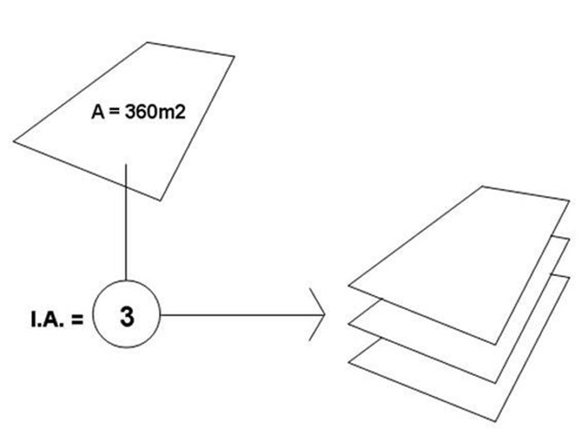
REVISÃO DO PLANO
DIRETOR MUNICIPAL DE GUARATINGUETÁ
Potencial Construtivo
O Potencial Construtivo determina a área construída permitida para uma edificação em um terreno. Ele é determinado por um índice denominado Coeficiente de Aproveitamento (CA), que multiplicado pela área do terreno se obtém a área máxima de construção permitida, considerando TODOS os pavimentos.
O Coeficiente de Aproveitamento de um terreno é determinado em função do zoneamento em que se insere. Quanto menor o Coeficiente de Aproveitamento de um terreno, menos área poderá ser edificada dentro dele.
liderengenharia.eng.br

Slide 55
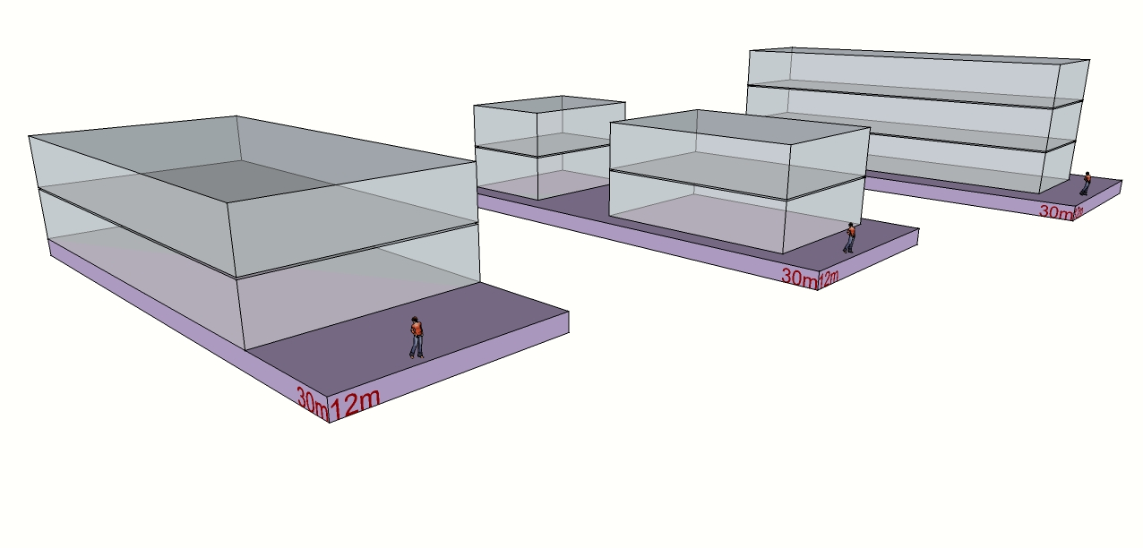
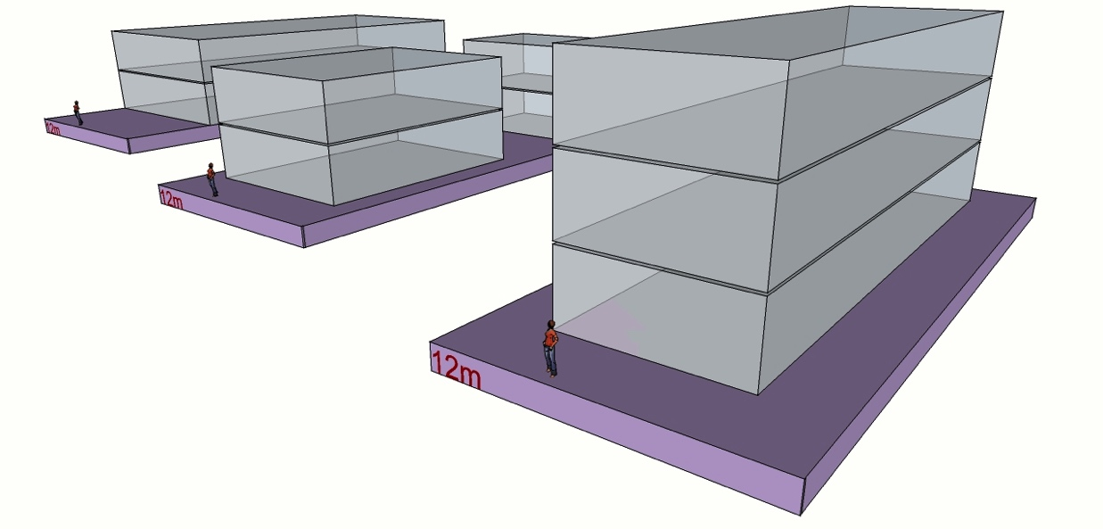
REVISÃO DO PLANO
DIRETOR MUNICIPAL DE GUARATINGUETÁ
Potencial Construtivo
Algumas partes da edificação, respeitados alguns limites, não são computadas no cálculo do potencial construtivo, como subsolo, garagem, um único pavimento sob pilotís, ático e cobertura, sacadas, caixa d’água, caixa de escadas e de elevador, casa de máquinas, guaritas, etc.
liderengenharia.eng.br

Slide 56
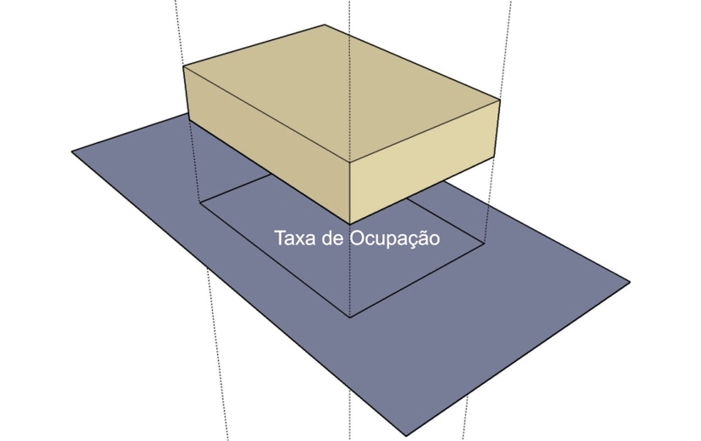
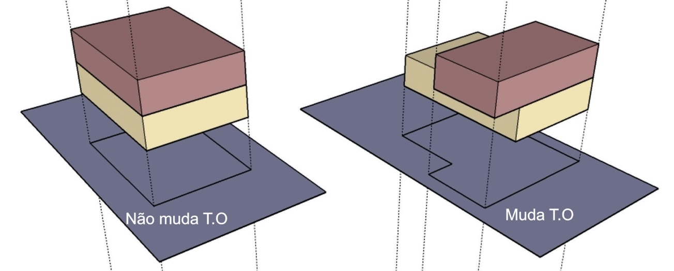
REVISÃO DO PLANO
DIRETOR MUNICIPAL DE GUARATINGUETÁ
Taxa de Ocupação Máxima
A Taxa de Ocupação (TO) é a relação entre a área de projeção da edificação e a área do terreno.
liderengenharia.eng.br

Slide 57
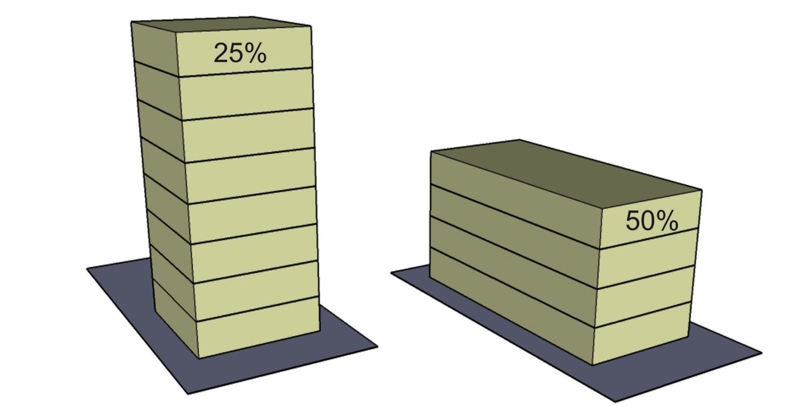
REVISÃO DO PLANO
DIRETOR MUNICIPAL DE GUARATINGUETÁ
Diferentes possibilidades de edificação num mesmo terreno com o mesmo Potencial Construtivo (CA), mas com Taxas de Ocupação distintas:
Ou seja, com um mesmo CA, podemos construir mais ou menos pavimentos, mas a mesma área total, dependendo da Taxa de Ocupação permitida no lote. Porém no primeiro caso teremos uma construção mais verticalizada e no segundo uma mais horizontal.
liderengenharia.eng.br

Slide 58
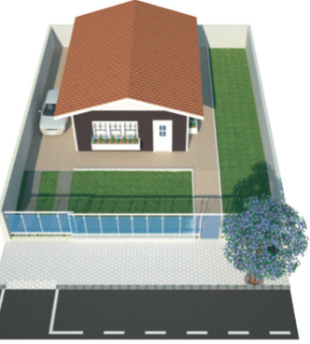
REVISÃO DO PLANO
DIRETOR MUNICIPAL DE GUARATINGUETÁ
Taxa de Permeabilidade Mínima
A Taxa de Permeabilidade (TP) determina a área permeável mínima em um terreno edificado, ou seja, a área descoberta, sobre terreno natural e dotada de vegetação que deve existir em uma edificação.
A manutenção da área permeável de um terreno é muito importante! Além de contribuir para o equilíbrio climático e embelezamento da cidade, também permite o escoamento das águas de chuva, auxiliando no combate às inundações que tanto afetam as cidades.
liderengenharia.eng.br

Slide 59
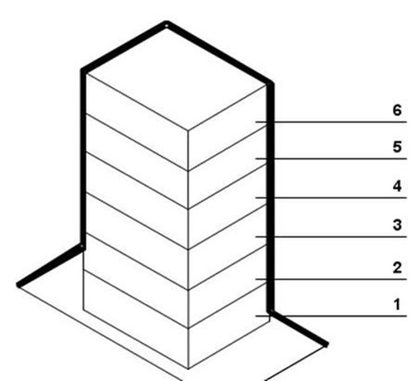
REVISÃO DO PLANO
DIRETOR MUNICIPAL DE GUARATINGUETÁ
Altura Máxima e Número de Pavimentos
É o parâmetro que limita a altura de uma edificação. A altura máxima inclui todos os elementos construtivos da edificação situados a partir do nível do meio-fio do logradouro até a laje do último pavimento tipo. O número de pavimentos é contado a partir do pavimento térreo até o último pavimento tipo.
liderengenharia.eng.br

Slide 60
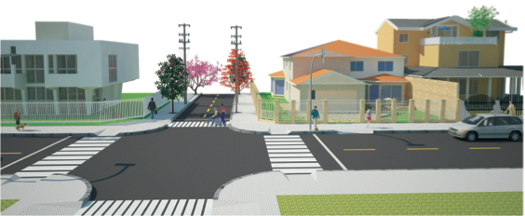
REVISÃO DO PLANO
DIRETOR MUNICIPAL DE GUARATINGUETÁ
Recuo Frontal e Afastamentos Laterais e de Fundos
O Recuo Frontal de uma edificação é a menor distância entre qualquer ponto da edificação ao alinhamento (frente) do terreno e é aplicado a todos os pavimentos a partir do térreo.
O Afastamento Lateral ou Afastamento de Fundos de uma edificação é a distância das diversas faces externas da edificação às divisas lateerais e de fundos do terreno, medidas perpendicularmente em relação às mesmas, e são aplicados a todos os pavimentos a partir do térreo.
liderengenharia.eng.br

Slide 61
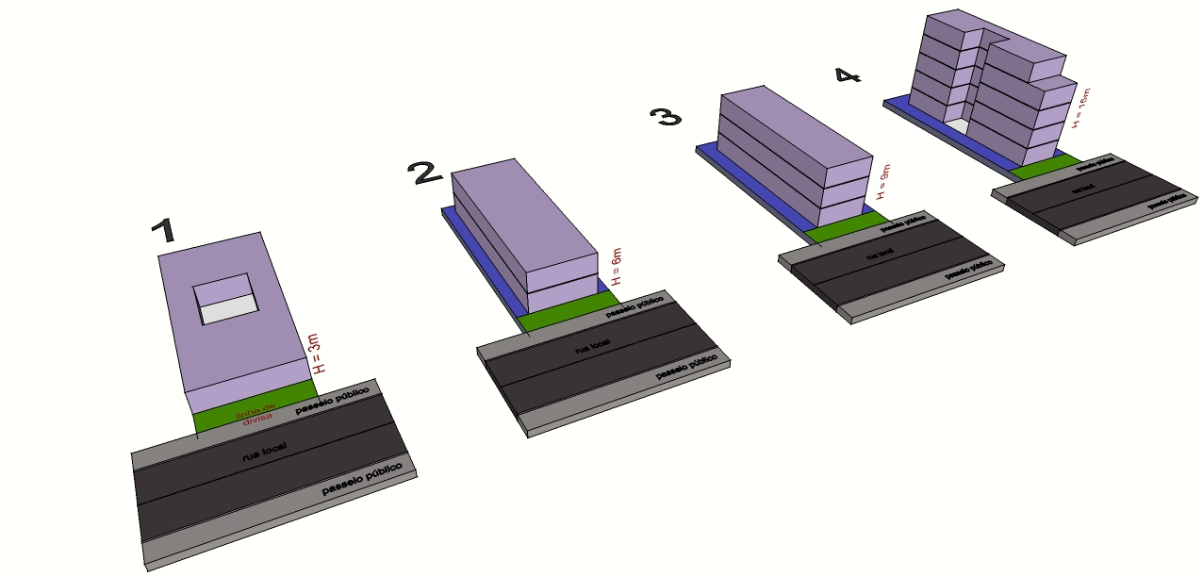
REVISÃO DO PLANO
DIRETOR MUNICIPAL DE GUARATINGUETÁ
Visando garantir iluminação, ventilação e insolação adequadas para uma edificação, os afastamentos laterais e de fundos são definidos proporcionalmente à altura da edificação. Assim quanto mais alta for a edificação, maiores devem ser seus afastamentos em relação aos terrenos vizinhos.
liderengenharia.eng.br

Slide 62
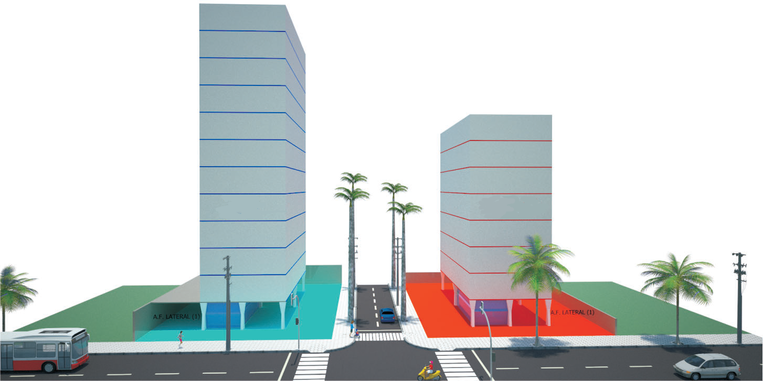
REVISÃO DO PLANO
DIRETOR MUNICIPAL DE GUARATINGUETÁ
Recuo Frontal e Afastamentos Laterais e de Fundos
liderengenharia.eng.br

Slide 63
REVISÃO DO PLANO
DIRETOR MUNICIPAL DE GUARATINGUETÁ
ZONEAMENTO URBANO ATUAL
1) Zonas Especiais:
4 (quatro) Zonas Especiais de Interesse Social (ZEIS);
2 (duas) Zonas Especiais de Proteção Ambiental (ZEPAM);
Zonas Especiais de Patrimônio Cultural (ZEPAC).
2) Zonas de Proteção Ambiental:
Zona de Proteção e Preservação Ambiental Permanente;
Zona de Proteção de Mananciais;
Zona de Desenvolvimento Econômico Equilibrado.
3) Zonas Urbanas:
Zona de Qualificação Urbana;
Zona Industrial;
Zona de Controle Ambiental.
liderengenharia.eng.br

Slide 64
REVISÃO DO PLANO
DIRETOR MUNICIPAL DE GUARATINGUETÁ
ZONAS ESPECIAIS
ZEIS 1: áreas públicas ou particulares, sob proteção ambiental por legislação específica - especialmente o Código de Águas - e inadequadas ao uso urbano por proximidade ou sobrepostas a zonas de uso diferenciado obstaculizando implantação de infra e/ou superestruturas de interesse social, ocupadas por assentamentos de população de baixa renda na Macrozona Urbana, devendo o Poder Público promover a remoção da população, oferta de lotes com ou sem moradias construídas para relocação da população removida e recuperação das áreas desocupadas, tanto com plantio de espécies vegetais nativas de recomposição de matas ciliares como implantação de equipamentos públicos, de recreação e lazer, quando a área demonstrar capacidade para absorver tais equipamentos;
ZEIS 2: áreas de loteamentos irregulares, ocupadas por moradias de população de baixa renda na Macrozona Urbana, devendo o Poder Público promover a regularização fundiária e física da área, com implantação de equipamentos de infraestrutura e serviços públicos;
liderengenharia.eng.br

Slide 65
REVISÃO DO PLANO
DIRETOR MUNICIPAL DE GUARATINGUETÁ
ZEIS 3: núcleos residenciais, existentes na área rural do Município, caracterizados como Povoados (conforme classificação do Instituto Brasileiro de Geografia e Estatística IBGE), devendo o Poder Público regulamentar o uso, ocupação e limites de parcelamento do solo e de serviços públicos de atendimento à população, além de sistemas alternativos de dotação de infra-estrutura;
ZEIS 4: terrenos não edificados e imóveis subutilizados ou não utilizados, localizados na Macrozona Urbana, necessários à implantação de programas habitacionais de interesse social, que deverão ser urbanizados e dotados de equipamentos públicos, cabendo declaração de Direito de Preempção sobre tais terrenos.
liderengenharia.eng.br

Slide 66
REVISÃO DO PLANO
DIRETOR MUNICIPAL DE GUARATINGUETÁ
ZEPAM 1: áreas verdes públicas, parques e unidades de conservação situados na Macrozona Urbana, cujas funções são proteger as características ambientais existentes e oferecer espaços públicos adequados e qualificados ao lazer da população;
ZEPAM 2: áreas inseridas nas Macrozonas Rurais de Requalificação Agrícola com aglomerações de residências e parcelamento do solo, densidades e lotes caracterizando ocupação urbana e lotes com áreas inferiores a glebas rurais para atividade agrícola.
ZEPAC: são áreas formadas por sítios, ruínas, edifícios especializados tais como os de expressões religiosas, festejos e musicais, e conjuntos de relevante expressão arquitetônica, histórica, cultural e paisagística, cuja manutenção seja necessária à preservação do patrimônio cultural do Município.
liderengenharia.eng.br

Slide 67
REVISÃO DO PLANO
DIRETOR MUNICIPAL DE GUARATINGUETÁ
ZONAS DE PROTEÇÃO AMBIENTAL
Zona de Proteção e Preservação Ambiental Permanente: é composta pelas Unidades de Conservação da APA da Serra da Mantiqueira e da APA do Paraíba do Sul, por recursos naturais de interesse ambiental e por áreas de restrição à ocupação.
Zona de Proteção de Mananciais: caracteriza-se pela existência de ocupações com atividade agrícola, predominantemente de cultivo de arroz conforme a baixa declividade da região adequadas à hidroponia de cultivo do arroz, ocupando faixas de preservação de margens de cursos d’água.
Zona de Desenvolvimento Econômico Equilibrado: caracteriza-se pela topografia de alta declividade, vegetação de mata atlântica e por faixa de trezentos metros de cada lado ao longo do eixo definido pela estrada vicinal Tancredo de Almeida Neves no trecho interno à APA da Mantiqueira.
liderengenharia.eng.br

Slide 68
REVISÃO DO PLANO
DIRETOR MUNICIPAL DE GUARATINGUETÁ
ZONAS URBANAS
Zona de Qualificação Urbana: corresponde à área urbanizada com sistema viário
implantado, redes de infraestrutura e de equipamentos públicos instalados; caracteriza-se por ter uso predominantemente residencial, atividades econômicas dispersas e redes de infra-estrutura e serviços públicos instaladas e consolidadas.
Zona Industrial: corresponde à área entre os eixos do Rio Paraíba do Sul e as margens da Rodovia Presidente Dutra e Linha Férrea da RFFSA, desde o Viaduto sobre a linha férrea junto ao Recinto Municipal de Exposições “Manoel Soares de Azevedo” até o limite municipal com o lindeiro Município de Lorena; caracteriza-se por atividades industriais de grande porte e correlatas, com potencial de impacto ambiental significativo, e situa-se ao longo da Rodovia Presidente Dutra BR-116.
Zona de Controle Ambiental: corresponde à área delimitada pelo leito retificado do Rio Paraíba do Sul e o leito morto de meandros, no limite com o Município de Aparecida e a Linha Férrea da RFFSA; caracteriza-se pela baixa declividade e várzea do Rio Paraíba do Sul, entre a divisa de Guaratinguetá com o Município de Aparecida e a Zona Urbana Consolidada.
liderengenharia.eng.br

Slide 69
REVISÃO DO PLANO
DIRETOR MUNICIPAL DE GUARATINGUETÁ
ZONEAMENTO URBANO
Centro;
Residencial Alta Densidade;
Residencial Média Densidade;
Residencial Baixa Densidade;
Estritamente Residencial;
De Interesse Turístico;
Industrial engenheiro Neiva;
Industrial Potim (revogada pela Lei Estadual nº 7.664/91);
Institucional;
Comercial e Serviços de Grande porte;
Especial;
Corredores;
Industrial (amplia Lei Municipal nº 2.208/90 – art. 2º);
Aduaneira (amplia Lei Municipal nº 2.456/92 – art. 2º);
Industrial São Dimas (amplia Lei Municipal no 2.635/93 - artigo 3 ) Polo Industrial (revogada pela Lei Municipal nº 3.217/98 – art. 2º);
Residencial e Serviços de Pequeno Porte (amplia Lei Municipal nº 2.995/96 – art. 2º);
Residencial e Serviços de Grande Porte (amplia Lei Municipal nº 3.265/98 – art. 2º);
Basf (amplia Lei Municipal nº 3.475/00 – art. 2º);
Recreativa (amplia Lei Municipal nº 4.162/09);
Militar (amplia Lei Municipal nº 4.162/09).
liderengenharia.eng.br

Slide 70
REVISÃO DO PLANO
DIRETOR MUNICIPAL DE GUARATINGUETÁ
Exemplo: Tabelas do Zoneamento
liderengenharia.eng.br

Slide 71
REVISÃO DO PLANO
DIRETOR MUNICIPAL DE GUARATINGUETÁ
LEI DO CÓDIGO DE OBRAS
liderengenharia.eng.br

Slide 72
REVISÃO DO PLANO
DIRETOR MUNICIPAL DE GUARATINGUETÁ
Estabelece normas para a elaboração de projetos e execução de obras e instalações, em seus aspectos técnicos, estruturais e funcionais como: segurança, recuos, acessibilidade, passeios e calçadas, áreas de estacionamento, etc.
liderengenharia.eng.br

Slide 73
REVISÃO DO PLANO
DIRETOR MUNICIPAL DE GUARATINGUETÁ
LEI DO CÓDIGO DE POSTURAS
liderengenharia.eng.br

Slide 74
REVISÃO DO PLANO
DIRETOR MUNICIPAL DE GUARATINGUETÁ
Contém as medidas de polícia e administrativas para assegurar o bem-estar público, a ordem, o sossego, a proteção e a conservação do meio ambiente e o disciplinamento das atividades comerciais, industriais e prestadoras de serviços.
liderengenharia.eng.br

Slide 75
REVISÃO DO PLANO
DIRETOR MUNICIPAL DE GUARATINGUETÁ
2. INSTRUMENTOS URBANÍSTICOS
liderengenharia.eng.br

Slide 76
REVISÃO DO PLANO
DIRETOR MUNICIPAL DE GUARATINGUETÁ
INSTRUMENTOS DE DESENVOLVIMENTO DO TERRITÓRIO MUNICIPAL
São aqueles que possibilitam uma intervenção mais concreta e efetiva do poder público no desenvolvimento urbano da cidade, instrumentos estes instituídos pelo Estatuto da Cidade.
liderengenharia.eng.br

Slide 77
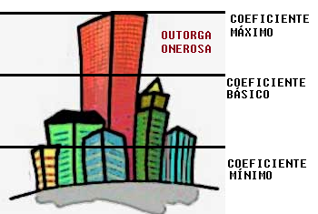
REVISÃO DO PLANO
DIRETOR MUNICIPAL DE GUARATINGUETÁ
Outorga Onerosa do Direito de Construir
Permite ao proprietário de um terreno, mediante pagamento ao poder público, edificar acima do Coeficiente de Aproveitamento Básico até o limite do Coeficiente de Aproveitamento Máximo previsto para o zoneamento em que o terreno se insere.
liderengenharia.eng.br

Slide 78
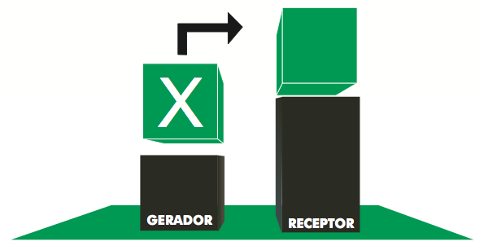
REVISÃO DO PLANO
DIRETOR MUNICIPAL DE GUARATINGUETÁ
Transferência do Direito de Construir
Autoriza o proprietário de um imóvel urbano privado construir em outro local ou vender seu direito de construir, quando, por interesse do poder público, fica o imóvel inibido de atingir o seu potencial construtivo.
São “geradores” os imóveis tombados em bom estado de conservação e os definidos pelo poder público como de interesse de preservação ambiental, implantação de equipamentos comunitários, urbanização de áreas ocupadas por população de baixa renda ou para habitações de interesse social.
liderengenharia.eng.br

Slide 79
REVISÃO DO PLANO
DIRETOR MUNICIPAL DE GUARATINGUETÁ
Operações Urbanas Consorciadas
É o conjunto de intervenções e medidas coordenadas pelo poder público, com a participação de agentes públicos ou privados (proprietários, moradores, usuários, investidores), com o objetivo de viabilizar reurbanização, melhorias e valorização ambiental de algumas áreas da cidade, implantação de programas habitacionais e equipamentos públicos.
liderengenharia.eng.br

Slide 80
REVISÃO DO PLANO
DIRETOR MUNICIPAL DE GUARATINGUETÁ
Direito de Preempção
Confere ao poder público municipal, em determinadas situações, o direito de preferência para adquirir, mediante compra, um imóvel urbano que seja colocado à venda pelo proprietário.
O Direito de Preempção é exercido em áreas predefinidas quando o poder público necessita de áreas para regularização fundiária, execução de programas habitacionais de interesse social, ordenamento e direcionamento da expansão urbana, implantação e criação de equipamentos públicos de lazer e áreas verdes e proteção de áreas de interesse histórico ou paisagístico.
liderengenharia.eng.br

Slide 81
REVISÃO DO PLANO
DIRETOR MUNICIPAL DE GUARATINGUETÁ
FUNÇÃO SOCIAL DA PROPRIEDADE
O Imóvel que não cumpre função social está sujeito à aplicação sucessiva de três instrumentos urbanísticos:
1 – Parcelamento, Edificação e Utilização Compulsórios
2 – Imposto Predial Territorial Urbano Progressivo no Tempo
3 – Desapropriação mediante pagamento em títulos da dívida pública
liderengenharia.eng.br

Slide 82
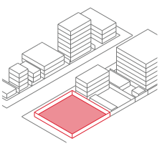
REVISÃO DO PLANO
DIRETOR MUNICIPAL DE GUARATINGUETÁ
Parcelamento, Edificação e Utilização Compulsórios
Confere ao poder público o poder de determinar condições e prazo para que ocorra o parcelamento, edificação e utilização de imóvel urbano não edificado, subutilizado ou não utilizado, visando ao cumprimento de sua função social.
Imóvel não edificado (Coeficiente de Aproveitamento = 0)
liderengenharia.eng.br

Slide 83
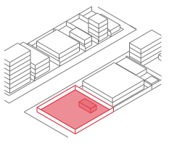
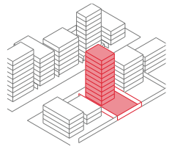
REVISÃO DO PLANO
DIRETOR MUNICIPAL DE GUARATINGUETÁ
Imóvel subutilizado (Coeficiente de Aproveitamento inferior ao mínimo)
Imóvel não utilizado (no mínimo 60% de sua área construída desocupada há mais de um ano)
liderengenharia.eng.br

Slide 84
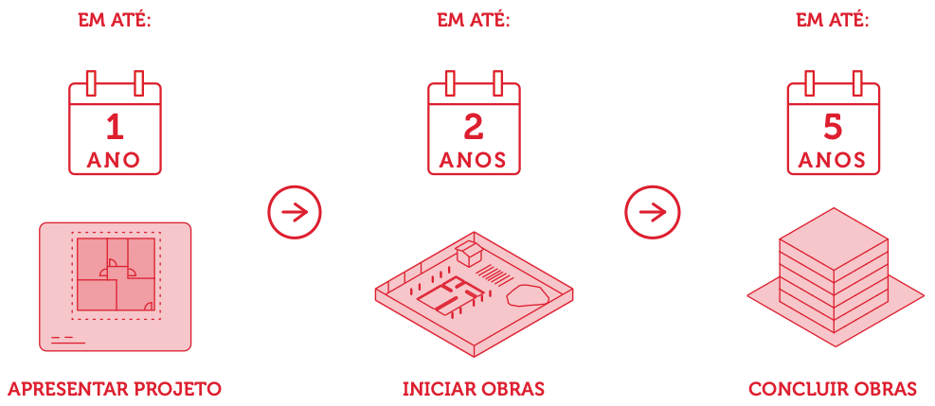
REVISÃO DO PLANO
DIRETOR MUNICIPAL DE GUARATINGUETÁ
Para induzir o uso dos imóveis ociosos
A prefeitura notificará os proprietários que terão os seguintes prazos para cumprir a função social da propriedade:
Para imóveis não edificados ou subutilizados:
Para imóveis não utilizados:
Caso o proprietário não cumpra com as obrigações e os prazos a prefeitura passará a aplicar o IPTU PROGRESSIVO NO TEMPO.
liderengenharia.eng.br

Slide 85
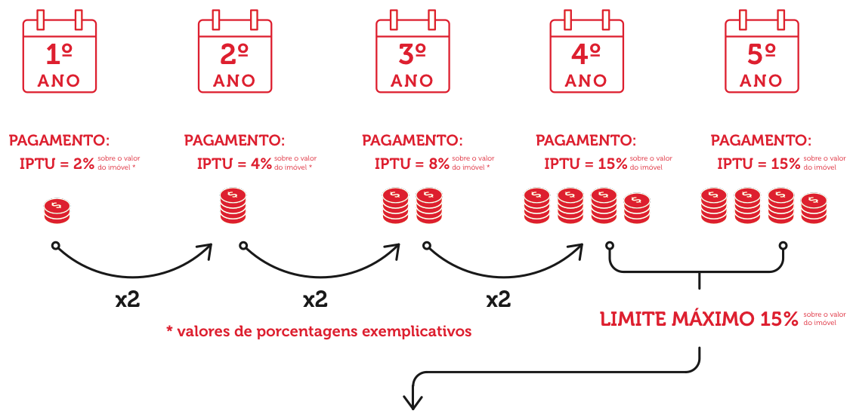
REVISÃO DO PLANO
DIRETOR MUNICIPAL DE GUARATINGUETÁ
Imposto Predial Territorial Urbano Progressivo no Tempo
Enquanto o proprietário do imóvel não se adequar às obrigações para que seu imóvel cumpra a função social da propriedade o seu IPTU irá aumentar anualmente:
Caso o imóvel permaneça ocioso passados 5 anos de cobrança do IPTU Progressivo no Tempo a prefeitura poderá desapropriar o imóvel mediante pagamento em títulos de dívida pública.
liderengenharia.eng.br

Slide 86
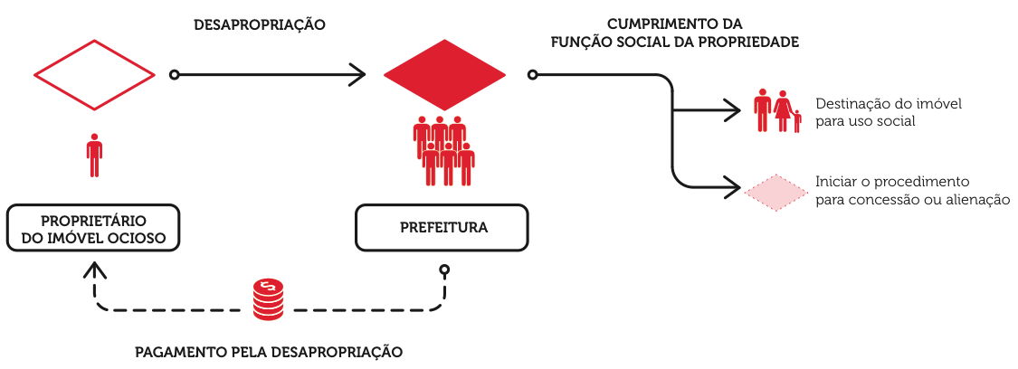
REVISÃO DO PLANO
DIRETOR MUNICIPAL DE GUARATINGUETÁ
Desapropriação mediante pagamento em títulos da dívida pública
A qualquer momento o proprietário do imóvel ocioso poderá propor à prefeitura uma parceria denominada Consórcio Imobiliário.
liderengenharia.eng.br

Slide 87
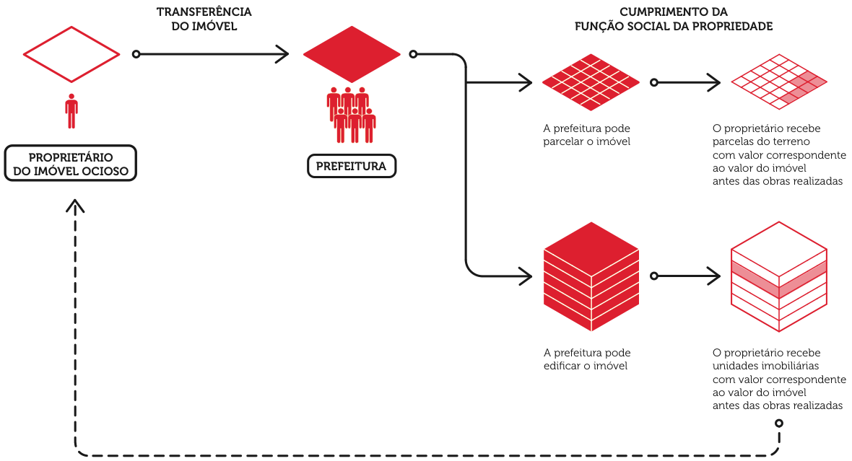
REVISÃO DO PLANO
DIRETOR MUNICIPAL DE GUARATINGUETÁ
Consórcio Imobiliário
liderengenharia.eng.br

Slide 88
REVISÃO DO PLANO
DIRETOR MUNICIPAL DE GUARATINGUETÁ
Obrigado pela atenção e até o próximo encontro.
(41) 3014-3341
(43) 99631-6699
www.liderengenharia.eng.br
contato@liderengenharia.eng.br
liderengenharia.eng.br

